Slide 1
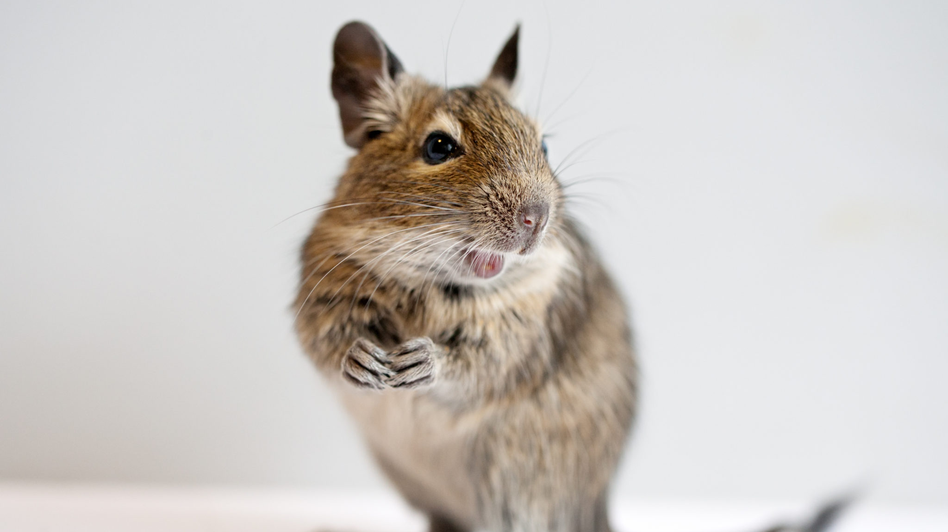
Degoe
Mandy ,Esper en Sam

Slide 2
Introductie diersoort
Algemeen
Voeding
Huisvesting
Gezondheid
Voortplanting
Welzijn en gedrag
Opdracht

Slide 3
Leerdoelen
Voeding
Huisvesting
voortplanting

Slide 4
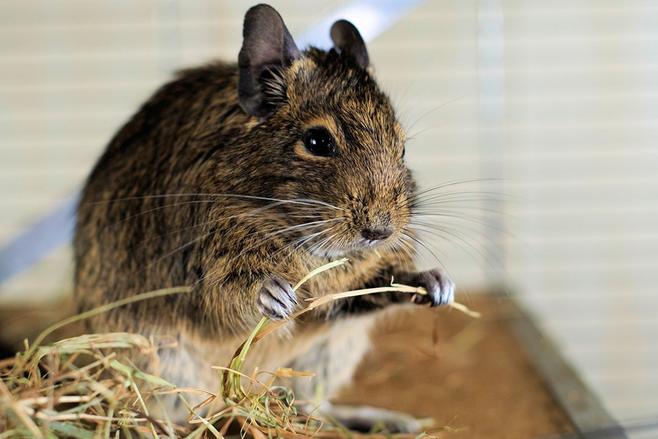
Algemeen
Diersoort: Degoe
Wettenschappelijke naam: Octodon Degus
Herkomst: Het Andesgebergte in Chili
Gebruiksdoel: worden gebruikt voor dierentuinen, in de 20e eeuw werden ze ook gebruikt in laboratoria voor het onderzoeken van het gedrag.
Rassen en variëteiten: er zijn geen rassen onder de Degoe

Slide 5
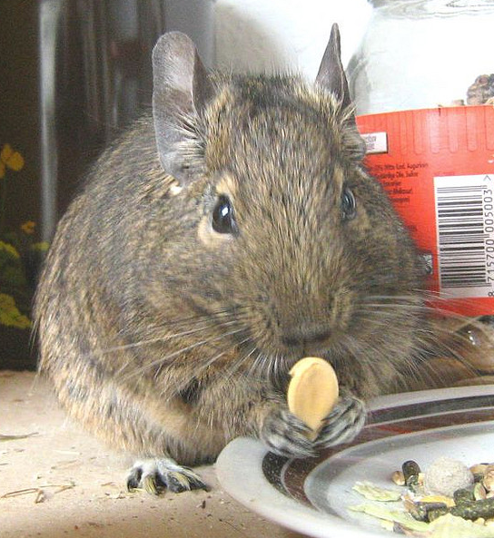
Voeding
Herbivoren
Speciaal degoevoer bij de dierenzaak anders cavia of chinchillavoer
Voer met veel vet en olieën zijn niet geschrikt voor degoes
1 tot 2 theelepels droogvoer per degoe per dag
Er moet altijd hooi aanwezig zijn
Verschillende soorten groente
Veel kruiden zijn ook geschrikt
Geen suikerhoudende producten en niet te veel fruit

Slide 6
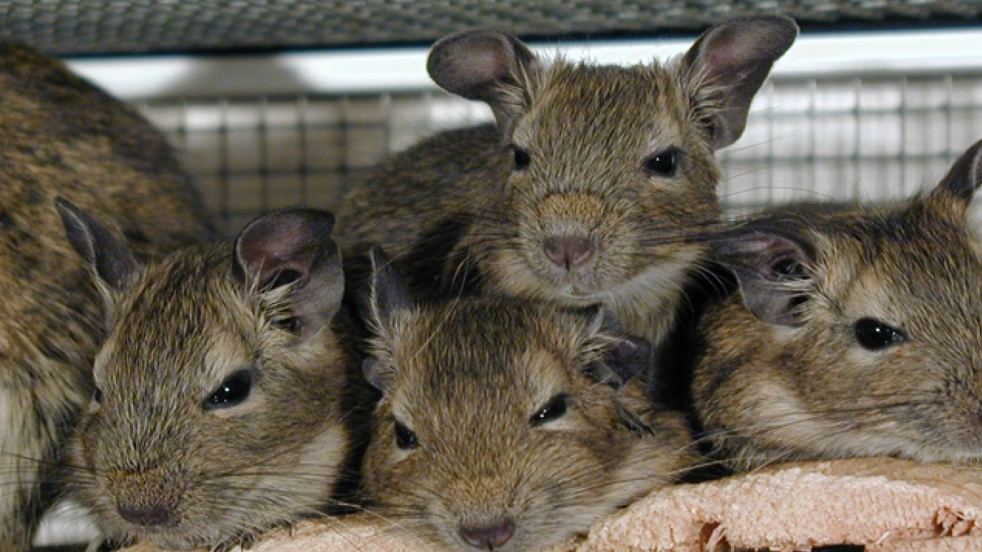
Huisvesting
Natuurlijke leefomgeving: in de Andes gebergte in Chili
Huisvestingseisen: glazenbak 100 bij 50 cm en 100 cm hoog ze houden van klimmen. Alles glas, plastic bijten ze kapot
Afwijkende eisen levensfase/leeftijd: glas geen plastic
Onderhoud: 1x per week hok schoonmaken, vieze plekken weghalen
Omgevingsverrijking: klimmateriaal zoals takken stenen en touwen zie afbeelding

Slide 7
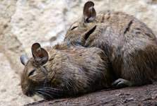
Voortplanting
Naamgeving:
Man: Degoemannetje
Vrouw: Degoevrouwtje
Jong: Degoejong
Castraat: niet van toepassing
Kenmerken:
Geslachtsrijp: 10 tot 12 weken
Fokrijp: 5 maanden
Bronstcyclus: niet bekend
Duur bronst: niet bekend
Draagtijd: 90 dagen
Worpgrootte: 4 en 10 jongen
Speentijd: 6 tot 8 weken
Gemiddelde leeftijd: 5 tot 9 jaar
Primaire geslachtskenmerken: afstand anus geslachtsopening
Secundaire geslachtskenmerken: balzak

Slide 8
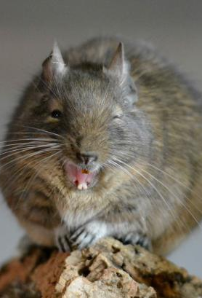
Welzijn en gedrag
Gedragskenmerken
Natuurlijk gedrag: is een groepsdier die veel spelen, zichzelf wassen en zachte geluidjes maken, in de nacht actief overdag rusten
Sociaal gedrag: ze leven in grote groepen, het zijn drukke dieren
Foerageergedrag: ze leggen een wintervoorraad aan
Territoriumgedrag: ze verjagen indringers
voortplantingsgedrag: de mannetjes blijven na de geboorte ook bij het vrouwtje.
Meest voorkomende gedragsmatige afwijkingen: bij angst kunnen ze hun staart loslaten deze groeit nooit meer aan
Gedragsparameters voor het meten van welzijn: niet bekend
Meest voorkomende welzijnsproblemen: alleen gehouden worden

Slide 9
Opdracht

